Slide 1

Модуль 6
Реактивность.
Какие параметры задают план скоростей?
Доцент каф. ТДЛА Самарского университета,
Батурин Олег Витальевич
443086 г. Самара, Московское шоссе 34, комн. 336-5 Tel: (846)267-45-94
oleg.v.baturin@gmail.com
Самара 2021

Slide 2
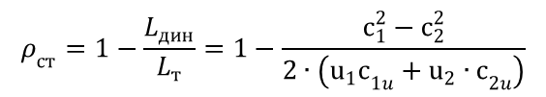
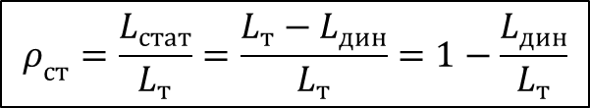



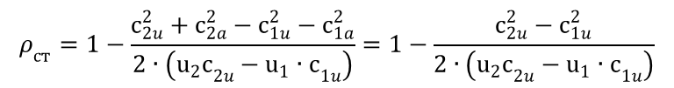

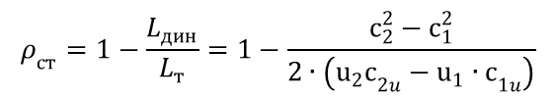

Степень реактивности турбомашины
Степень реактивности - отношение статического напора к теоретическому напору ступени:
$$ρ_{ст}=\frac{L_{стат}}{L_{т}}=\frac{L_{т}−L_{дин}}{L_{т}}=1−\frac{L_{дин}}{L_{т}}$$
Характеризует распределения работ расширения/сжатия между РК и неподвижными элементами
Изменяется в диапазоне от 0 до 1:
0 – активная
от 0 до 1 реактивная
1 – чисто реактивная
Компрессор
Турбина
$$ρ_{ст}=1−\frac{L_{дин}}{L_{т}}=1−\frac{с_{2}^{2}−с_{1}^{2}}{2∙\left({u_{2}c}_{2u}−{u_{1}∙c}_{1u}\right)}$$
$$ρ_{ст}=1−\frac{L_{дин}}{L_{т}}=1−\frac{с_{1}^{2}−с_{2}^{2}}{2∙\left({u_{1}c}_{1u}+{u_{2}∙c}_{2u}\right)}$$
$$ρ_{ст}=1−\frac{с_{2u}^{2}+с_{2a}^{2}−с_{1u}^{2}−с_{1a}^{2}}{2∙\left({u_{2}c}_{2u}−{u_{1}∙c}_{1u}\right)}=1−\frac{с_{2u}^{2}−с_{1u}^{2}}{2∙\left({u_{2}c}_{2u}−{u_{1}∙c}_{1u}\right)}$$
$$ρ_{ст}=1−\frac{с_{1u}^{2}+с_{1a}^{2}−с_{2u}^{2}−с_{2a}^{2}}{2∙\left({u_{1}c}_{1u}+{u_{2}∙c}_{2u}\right)}$$
$$ρ_{ст}=1−\frac{\left(c_{2u}−c_{1u}\right)\left(c_{2u}+c_{1u}\right)}{2∙u∙\left(c_{2u}−c_{1u}\right)}=1−\frac{\left(c_{2u}+c_{1u}\right)}{2∙u}$$
$$ρ_{ст}=1−\frac{\left(c_{1u}−c_{2u}\right)\left(c_{1u}+c_{2u}\right)}{2∙u∙\left(c_{1u}+c_{2u}\right)}=1−\frac{\left(c_{1u}−c_{2u}\right)}{2∙u}$$
$$ρ_{ст}=1−\frac{\left(c_{1u}+∆c_{u}+c_{1u}\right)}{2∙u}=1−\frac{c_{1u}}{u}−\frac{∆c_{u}}{2∙u}$$
$$ρ_{ст}=1−\frac{\left(∆c_{u}−c_{2u}−c_{2u}\right)}{2∙u}=1+\frac{c_{2u}}{u}−\frac{∆c_{u}}{2∙u}$$
2

Slide 3


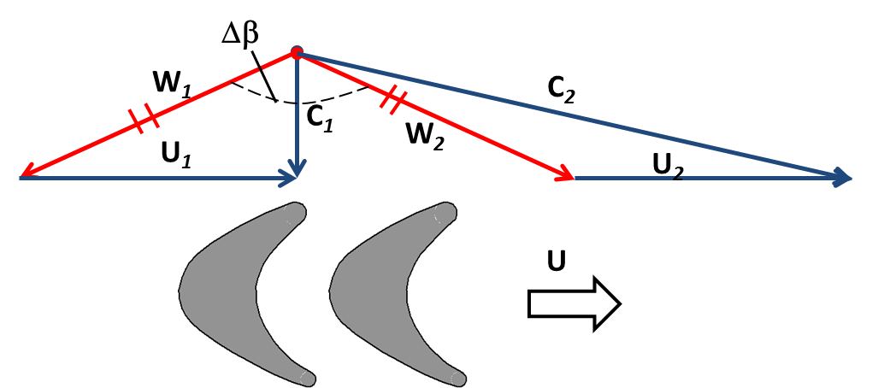
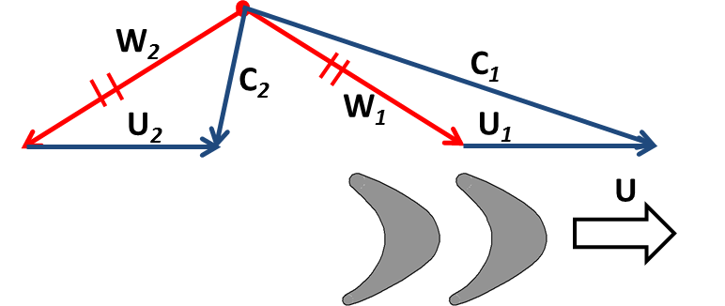
Степень реактивности турбомашины
Активные ступени (ρ_{ст}=0)
В РК меняется только кинетическая энергия по абсолютной скорости
Межлопаточный канал РК – постоянного сечения
Высокие коэффициенты напора
Все изменение давления в неподвижных элементах – большие потери
Низкие осевые усилия
Угол установки РК- 90° , лопатки НА слабо изогнуты
Изменение давления в ступени активного компрессора
РК
НА
Р*
Р
Компрессор
Турбина
3

Slide 4
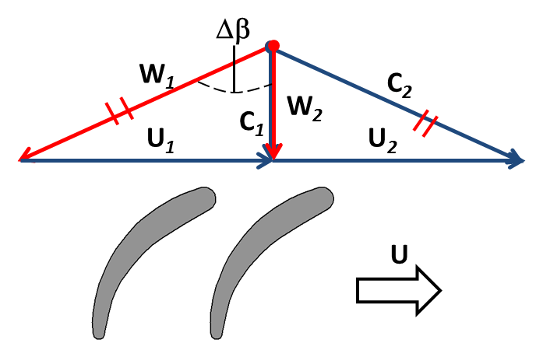
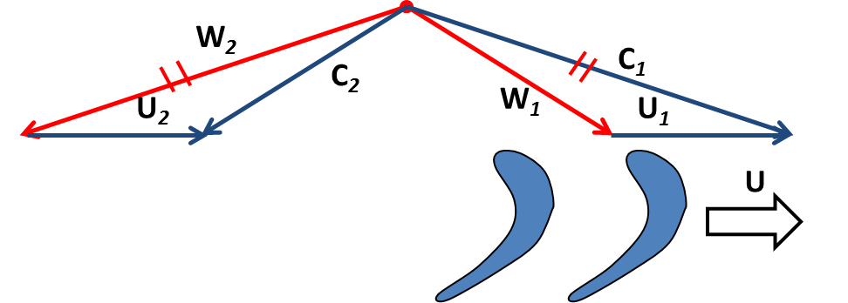
Степень реактивности турбомашины
ρ_{ст}= 0,5
Уровни скоростей в РК и неподвижных элементах одинаковы
Умеренный уровень потерь во всех элементах
Умеренный уровень напора
Профили РК и НА (СА) одинаковы и зеркальны
Изменение давления в ступени компрессора
при ρ_{ст}= 0,5
Изменение давления в ступени турбины
при ρ_{ст}= 0,5
РК
НА
СА
РК
Р*
Р*
Р
Р
Компрессор
Турбина
4

Slide 5
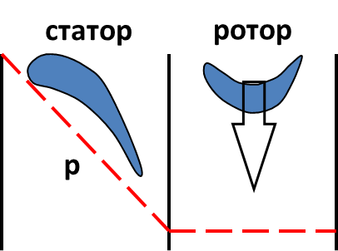
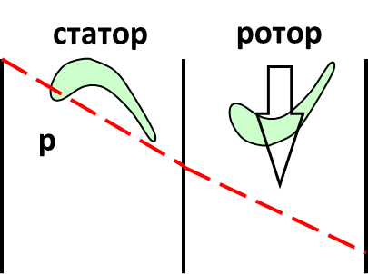

Степень реактивности турбомашины
Сравнение активных и реактивных турбин
 | Активная | Реактивная
Расширение
Площадь межлопаточного канала ротора | Постоянна | Изменяется
Работа с парциальными турбомашинами | Возможна | Только не парциальные
Удельная работа, реализуемая в одной степени при одинаковой u | Больше | Меньше
Число ступеней | Меньше | Больше
Поворот потока | Существенный | Умеренный
Скорость потока | Высокая, часто сверхзвуковая | Умеренная
Осевая составляющая газовой силы | Низкая | Высокая
5

Slide 6
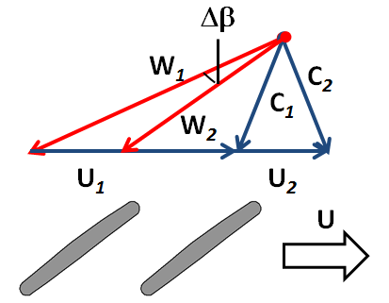
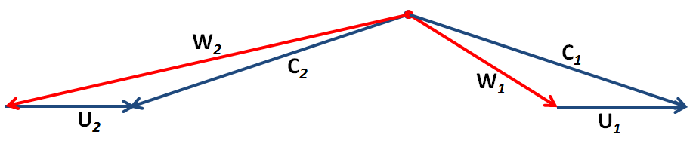
Степень реактивности турбомашины
Чисто реактивные ступени (ρ_{ст}=1)
В НА(СА) не происходит изменения кинетической энергии
Межлопаточный канал НА (СА) – постоянного сечения
Низкие коэффициенты напора
Все изменение давления в РК – там большие потери
Для получения работы необходима отрицательная закрутка
Угол установки НА- 90° , лопатки РК слабо изогнуты
Изменение давления в ступени чисто реактивного компрессора
РК
НА
Р*
Р
Компрессор
Турбина
6

Slide 7
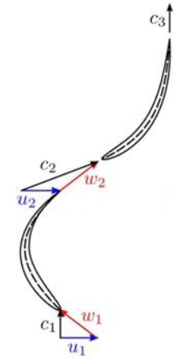
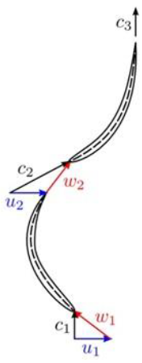
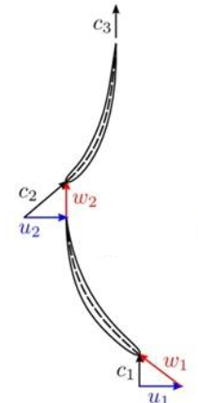
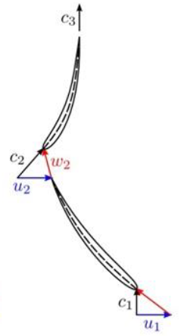
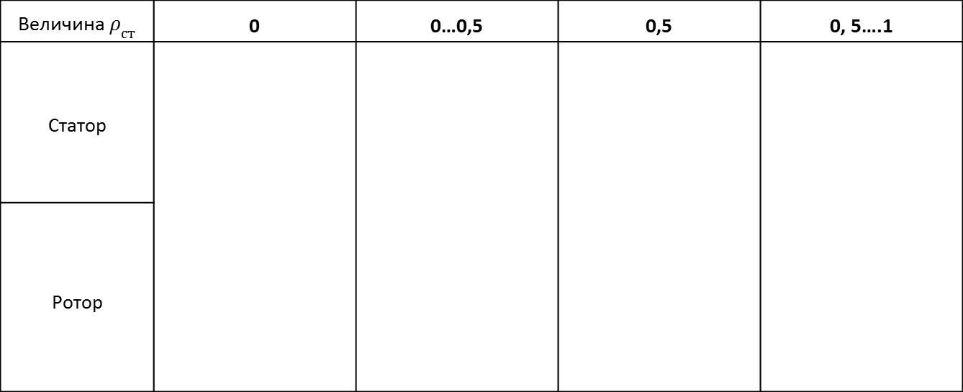
Степень реактивности турбомашины
Влияние степени реактивности на форму лопатки компрессора
Величина $ρ_{ст}$ | 0 | 0…0,5 | 0,5 | 0, 5….1
Статор
Ротор
Закрученность лопатки
Коэффициент напора
7

Slide 8
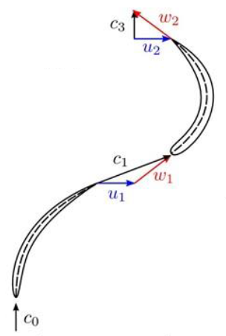
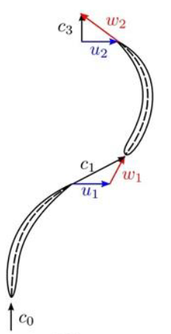
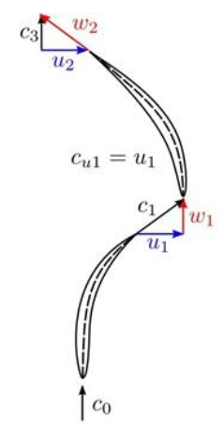
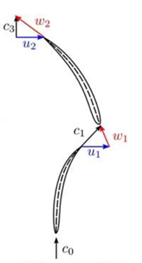
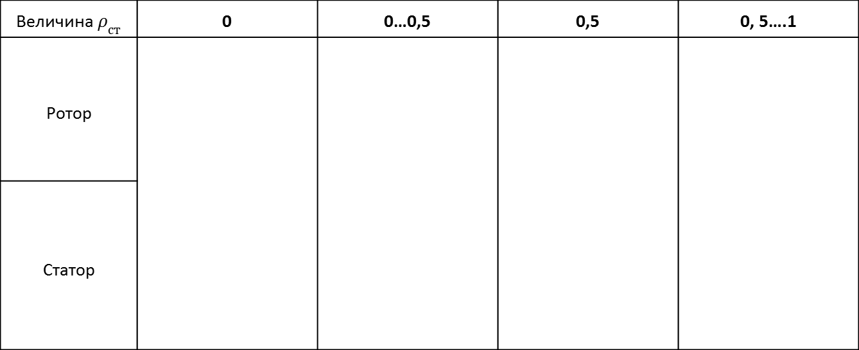
Степень реактивности турбомашины
Влияние степени реактивности на форму лопатки турбины
Величина $ρ_{ст}$ | 0 | 0…0,5 | 0,5 | 0, 5….1
Ротор
Статор
Закрученность лопатки
Коэффициент напора
8

Slide 9
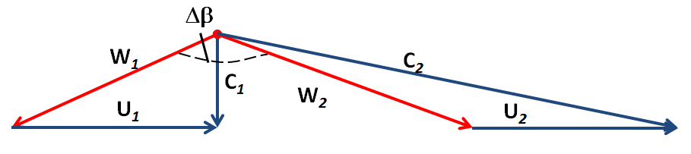
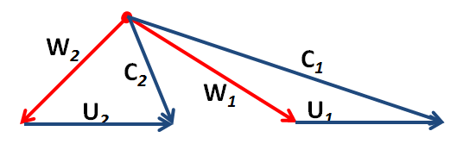
Степень реактивности турбомашины
Отрицательная реактивность (ρ_{ст}<0)
Изменение давления в ступени турбины при ρ_{ст}<0
В РК изменение давление противоположно требуемому
В преподвижных элементах большой градиент изменения давления - существенные потери
СА
РК
Р*
Р
Компрессор
Турбина
ρ_{ст} >1
Изменение давления в ступени турбины при ρ_{ст}>1
В НА изменение давление противоположно требуемому
В РК большой градиент изменения давления - существенные потери
Мизерные коэффициенты напора
СА
РК
Р*
Р
9

Slide 10
Степень реактивности турбомашины
Суммарные потери L_{rΣ}
Δβ
Потери в
НА (СА) L_{rНА}
Потери в
РК L_{rрк}
0
0
1
Степень реактивности ρ_{ст}
Типовые диапазоны изменения степени реактивности ρ_{ст}
Осевой Компрессор ГТД
(0,55…0,7)
Осевая Турбина ГТД
(0,25…0,6)
10

Slide 11
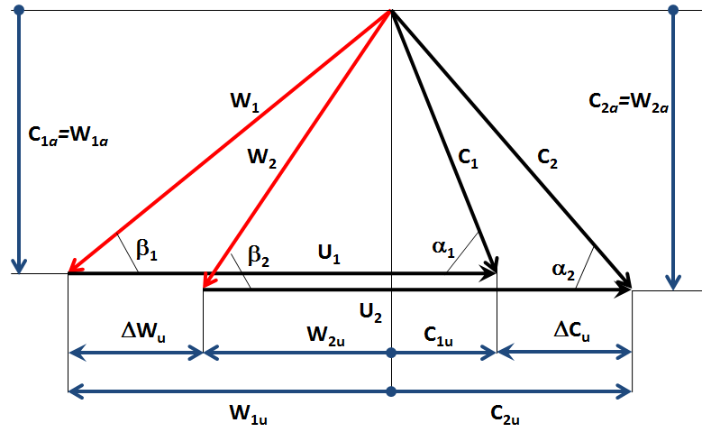
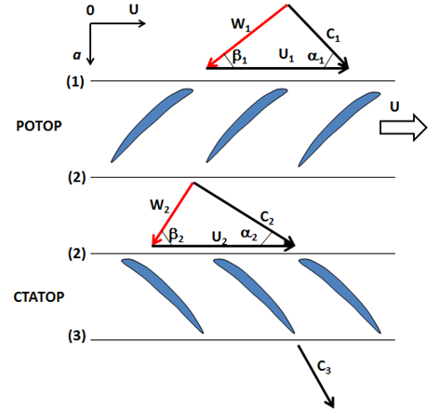
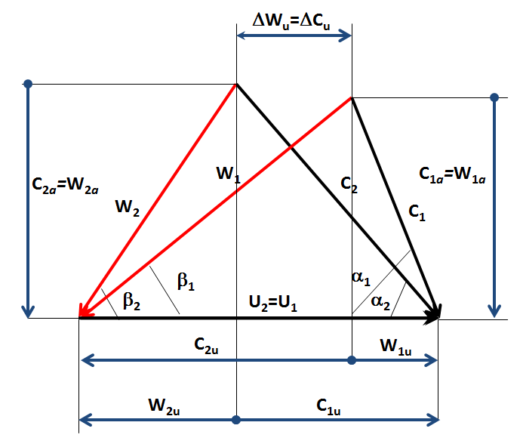
План скоростей
Компрессор
Вариант 1
Вариант 2
11

Slide 12
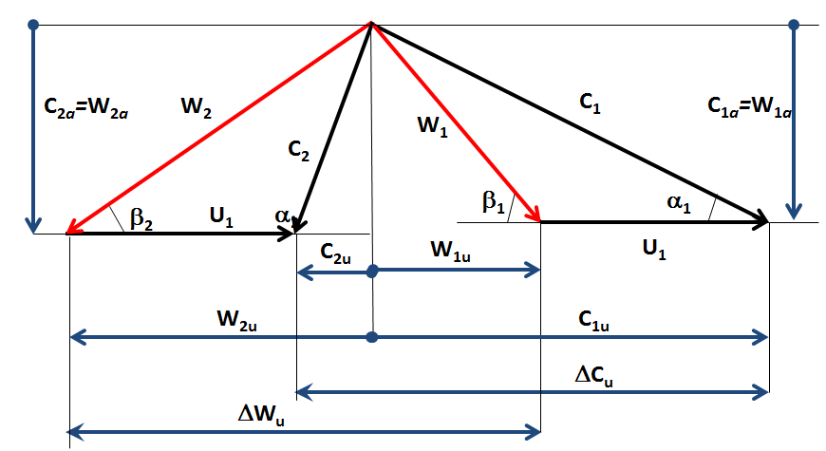
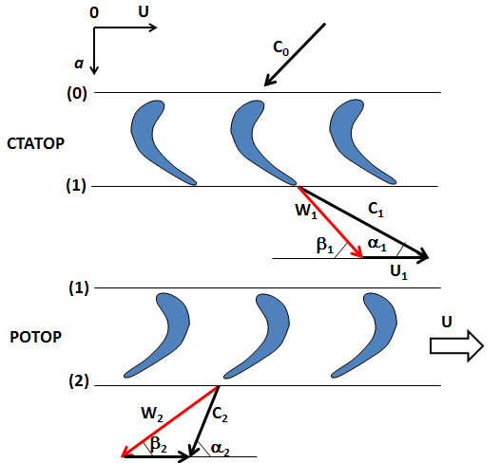
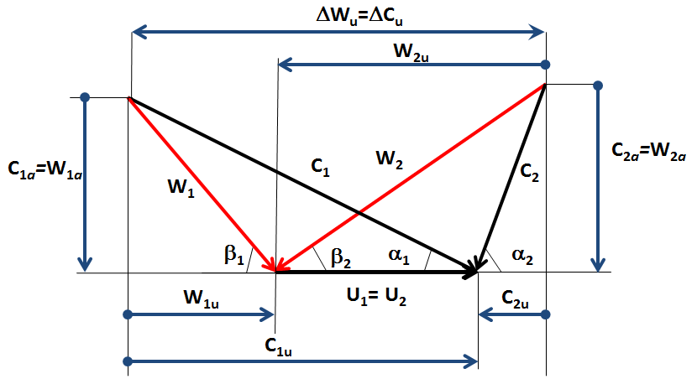
План скоростей
Турбина
Вариант 1
Вариант 2
12

Slide 13
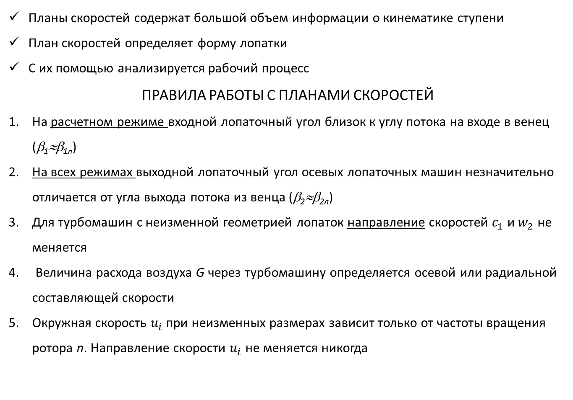
План скоростей
Планы скоростей содержат большой объем информации о кинематике ступени
План скоростей определяет форму лопатки
С их помощью анализируется рабочий процесс
Правила работы с планами скоростей
На расчетном режиме входной лопаточный угол близок к углу потока на входе в венец (β₁≈β_{1л})
На всех режимах выходной лопаточный угол осевых лопаточных машин незна­чительно отличается от угла выхода потока из венца (β₂≈β_{2л})
Для турбомашин с неизменной геометрией лопаток направление скоростей $c_{1}$ и $w_{2}$ не меняется
Величина расхода воздуха G через турбомашину определяется осе­вой или радиальной составляющей скорости
Окружная скорость $u_{i}$ при неизменных размерах зави­сит только от частоты вращения ротора n. Направление скорости $u_{i}$ не меняется никогда
13

Slide 14
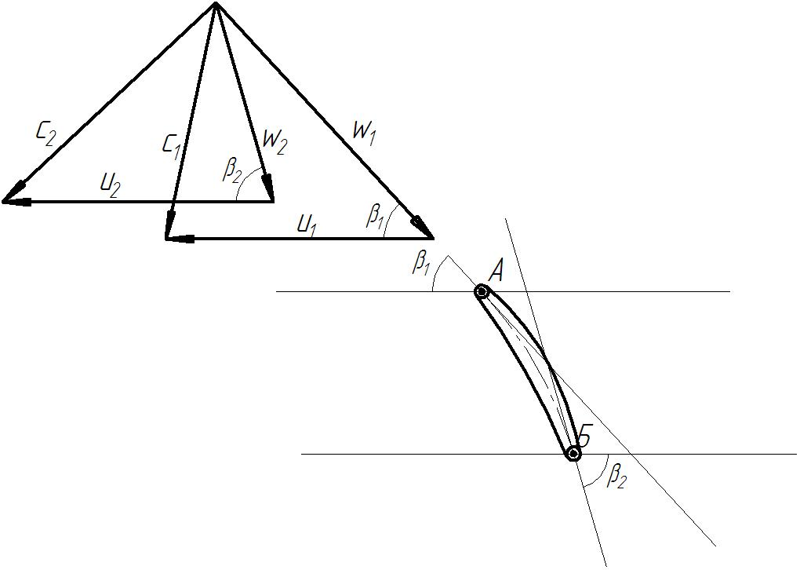
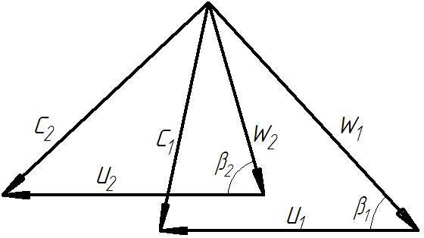
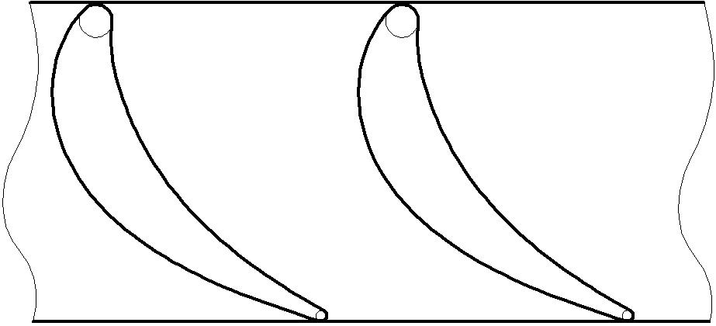
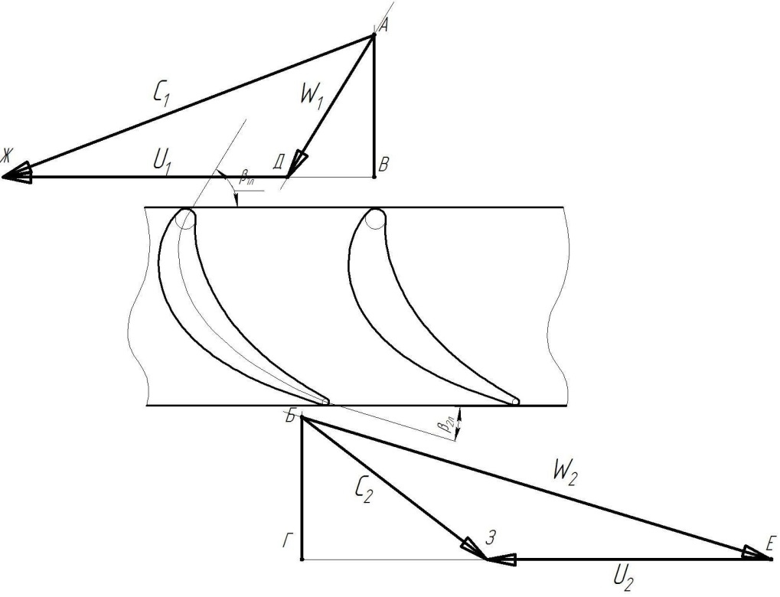
Планы скоростей
Пример 1
Пример 2
Изобразите треугольники скоростей на расчетном режиме на входе и выходе РК, соответствующий изображенному профилю рабочей лопатки турбины
Начертить эскиз рабочей лопатки компрессора, соответствующей плану скоростей
14

Slide 15
Планы скоростей
Пример 3
Каким образом изменится изображенный на рисунке план скоростей ступени турбины при увеличении расхода воздуха на 15%, при прочих неизменных условиях?
Исходный план
Измененный план
W₂
С₁
W₁
С₂
С_{1a}
α₂
β₁
α₁
β₂
U₁
U₂
15

Slide 16
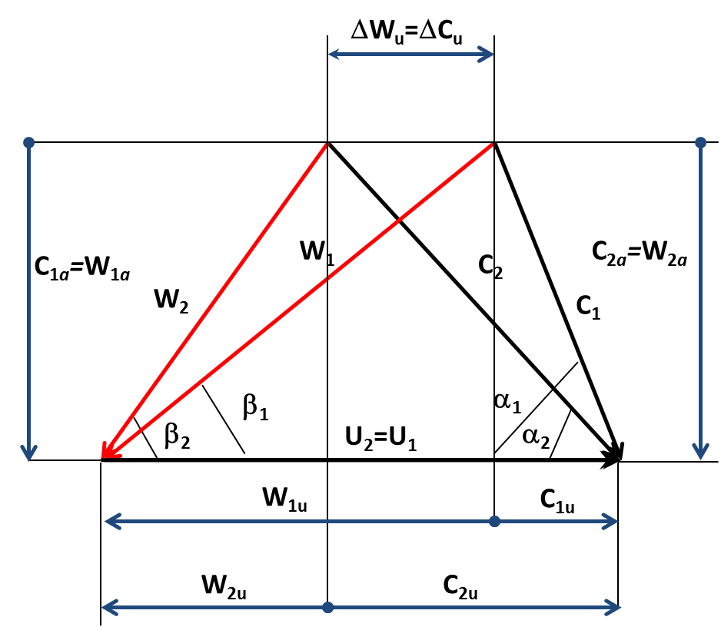
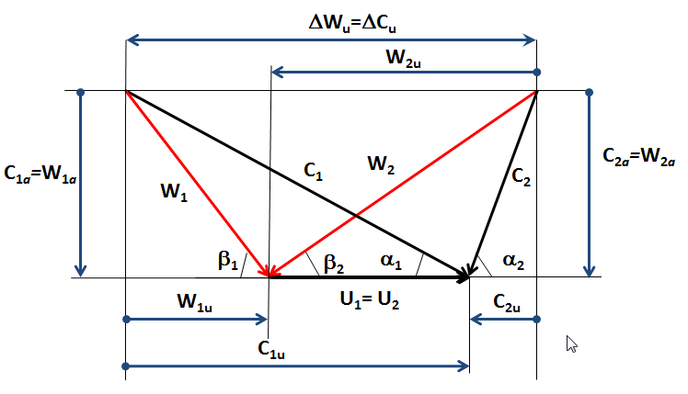
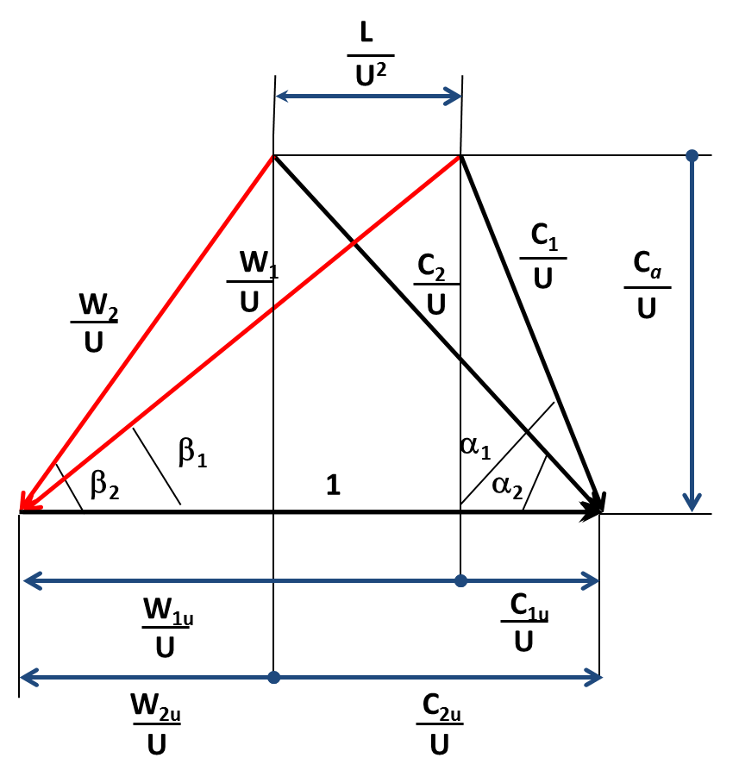
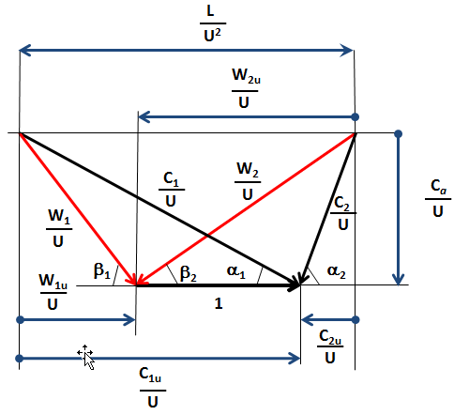
Безразмерные параметры рабочего процесса
Планы скоростей
Осевой Компрессор
Осевая Турбина
Безразмерные Планы скоростей (все скорости поделены на U)
16

Slide 17
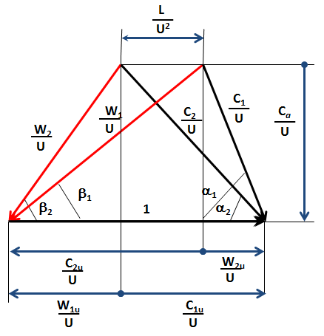


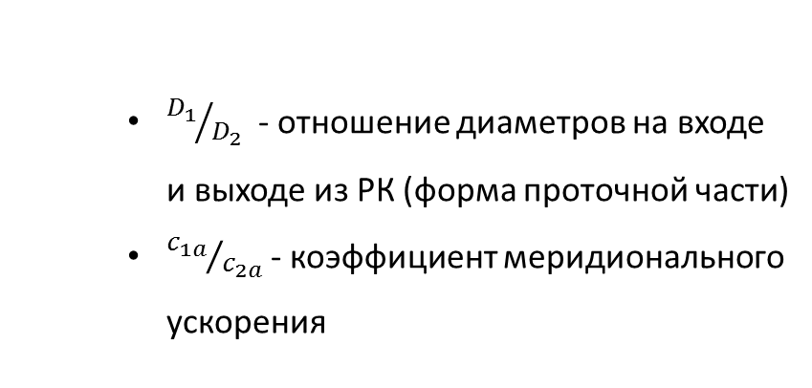

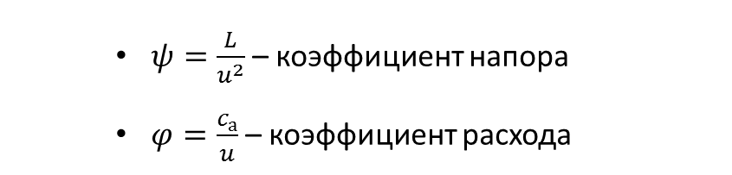
Безразмерные параметры рабочего процесса
Как описать план скоростей?
Турбина
Безразмерный план скоростей описывается следующими параметрами:
$ψ=\frac{L}{u^{2}}$ – коэффициент напора
$φ=\frac{c_{а}}{u}$ – коэффициент расхода
$ρ_{ст}$ – степень реактивности
$$ρ_{ст}=1−\frac{c_{1u}}{u}−\frac{∆c_{u}}{2∙u}=1−\frac{c_{1u}}{u}−\frac{1}{2}\frac{L}{u^{2}}$$
компрессор
Компрессор
$$ρ_{ст}=1+\frac{c_{2u}}{u}−\frac{∆c_{u}}{2∙u}=1+\frac{c_{2u}}{u}−\frac{1}{2}\frac{L}{u^{2}}$$
турбина
${D_{1}}/{D_{2}}$ - отношение диаметров на входе и выходе из РК (форма проточной части)
${c_{1a}}/{c_{2a}}$ - коэффициент меридионального ускорения
17

Slide 18
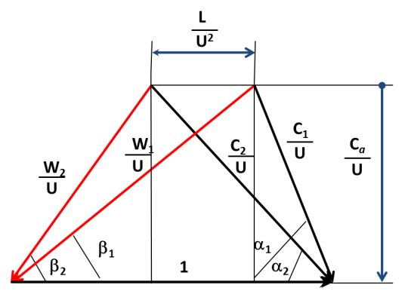
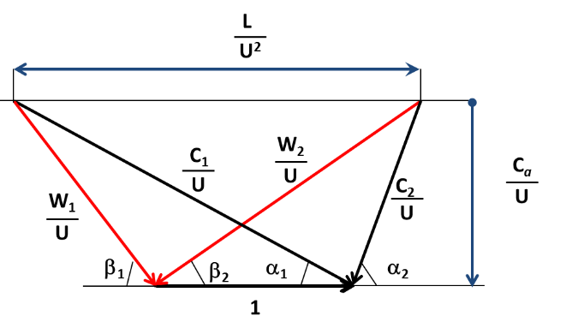
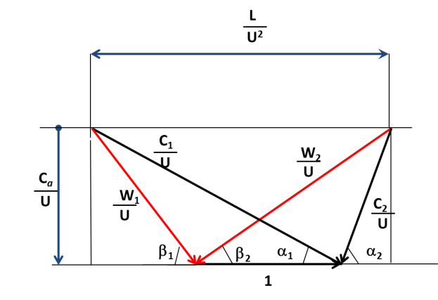
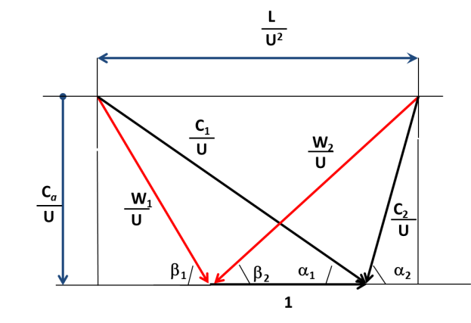
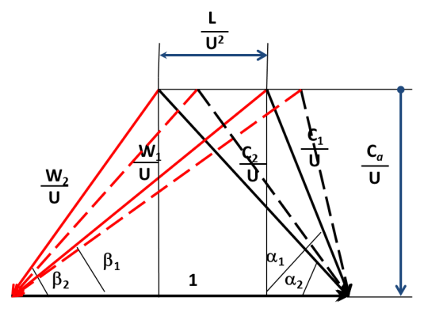
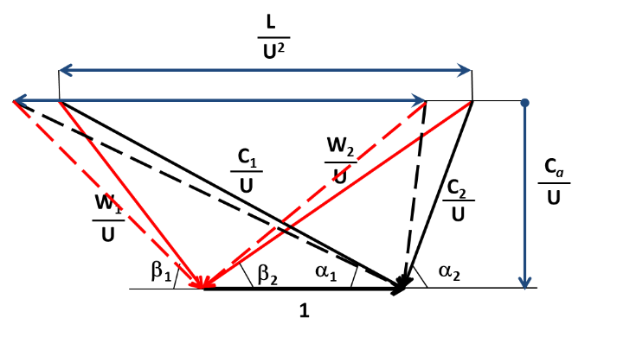


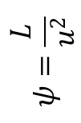
Безразмерные параметры рабочего процесса
 | Низкий | Высокий
Коэффициент напора (нагрузки)
Коэффициент расхода
 | Компрессор | Турбина
Рост степени реактивности
$$ψ=\frac{L}{u^{2}}$$
$$φ=\frac{c_{а}}{u}$$
Исходный план
$$ρ_{ст}$$
Увеличенная
реактивность
18

Slide 19

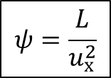





Безразмерные параметры рабочего процесса
Коэффициент напора
Коэффициент расхода
$$ψ=\frac{L}{u_{х}^{2}}$$
$$φ=\frac{c_{m}}{u_{х}}=\frac{V}{Fu_{х}}$$
Для осевых компрессоров
Для насосов
$$ψ_{т}=\frac{L_{т}}{u_{ср}^{2}}=\frac{c_{2u}u_{2}−c_{1u}u_{1}}{u_{ср}^{2}}=\frac{c_{2u}−c_{1u}}{u}=\frac{w_{1u}−w_{2u}}{u}$$
$$φ=\frac{V}{{ωD}_{2}^{3}}$$
$$ψ_{т}=\frac{c_{a}(ctgβ_{1}−ctgβ_{2})}{u}$$
Условный коэффициент расхода
$$Φ=\frac{4V_{н}}{πD_{2}^{2}u_{2}}$$
$$ψ_{т}=φ(ctgβ_{1}−ctgβ_{2})$$
Типовые значения коэффициентов напора
Типовые значения коэффициента расхода
Осевая турбина ГТД | 1,5…4,5
Паровая турбина | 1,0…1,2
Активная паровая турбина | 1,5…2,0
Осевой компрессор | 0,25…0,45
Радиальная турбина | 0,9…1,2
Центробежный компрессор | 0,6….0,9
Осевая турбина ГТД | 0,3…1,5
Осевой компрессор | 0,3…0,45
19

Slide 20

Безразмерные параметры рабочего процесса
Типовые значения коэффициентов напора и расхода для компрессоров
20

Slide 21

БЛАГОДАРЮ
ЗА ВНИМАНИЕ
Батурин Олег Витальевич
443086 г. Самара, Московское шоссе 34, комн. 336-5 Tel: (846)267-45-94
oleg.v.baturin@gmail.com
10

